Slide 1
青春期女生生理心理健康知识讲座
盐津县普洱镇中心卫生院
叶莎莎

Slide 2
什么是健康？
你真的弄明白了吗？

Slide 3
什么是健康？
“健康是1，事业、财富、婚姻、名利等等都是后面的0，由1和0可以组成10、100等Ｎ种不同大小的值。”对于一个人而言，如果没有健康这个1，其他条件再多也只是0。
世界卫生组织给健康下了个定义，即健康包括三方面：
一、身体健康；
二、心理健康；
三、具有良好的社会适应能力。

Slide 4
走进青春期

Slide 5
什么是青春期
青春期指以生殖器官发育成熟、第二性特征发育为标志的初次有繁殖能力的时期，在人类及高等灵长类的雌性一般以第一次月经出现为标志。
世界卫生组织（WHO）规定青春期为10～20岁。
女孩的青春期开始年龄和结束年龄都比男孩早2年左右。
青春期的进入和结束年龄存在较大的个体差异，约可相差2～5岁。
青春期两大特征
一、身体和心理发展变化迅猛。
二、开始出现第二性特征。

Slide 6
青春期是一个过渡的时期
个体由儿童向成年人过渡的时期
青春期是一个发展的时期
人的身体发育完成的时期
青春期是一个变化的时期
身心变化最为迅速而明显的时期，在这个时期，个体从儿童的身体、外貌、行为模式、自我意识、交往与情绪特点、人生观等，都脱离了儿童的特征而逐渐成熟起来，更为接近成人。

Slide 7
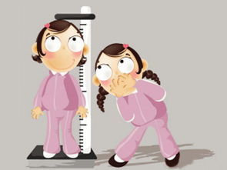
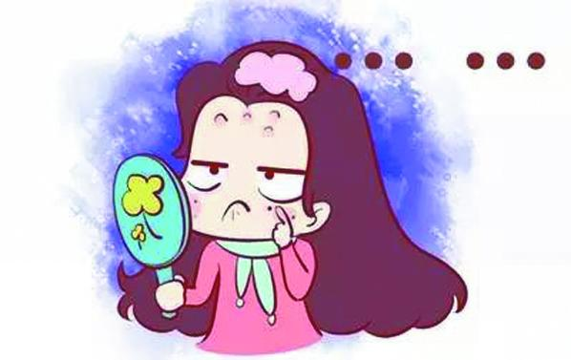
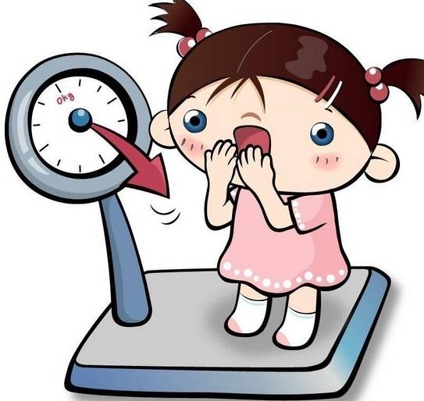
生理变化
身高
体重
长痘痘

Slide 8

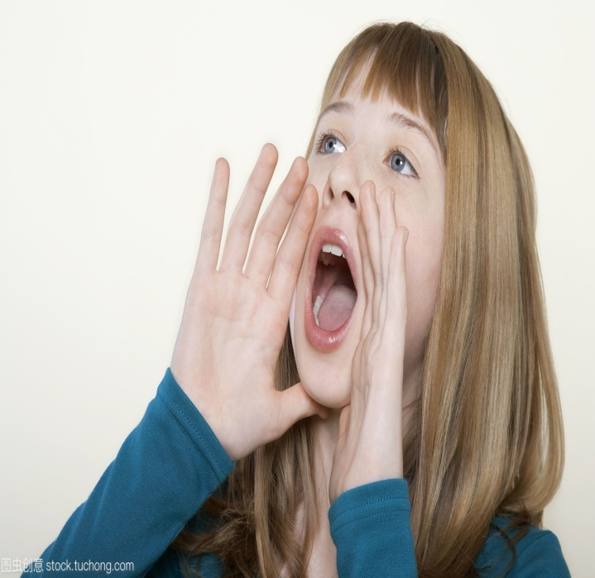
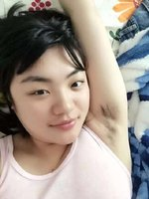
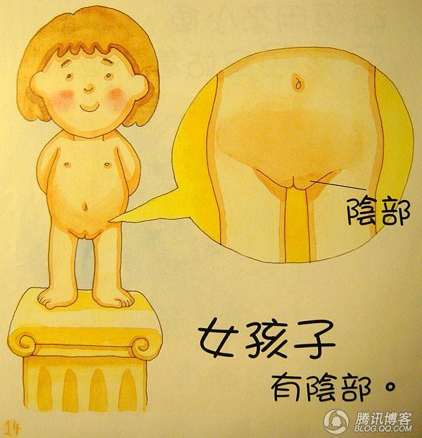
毛发
阴毛

Slide 9
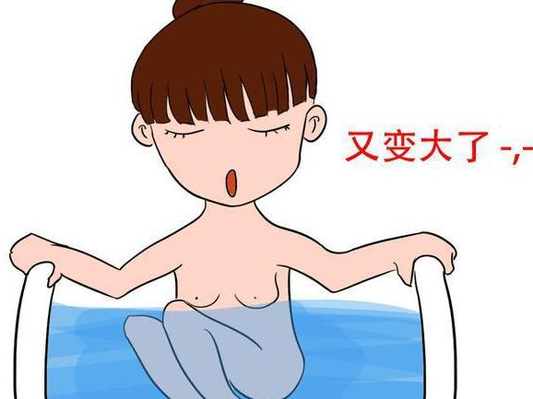
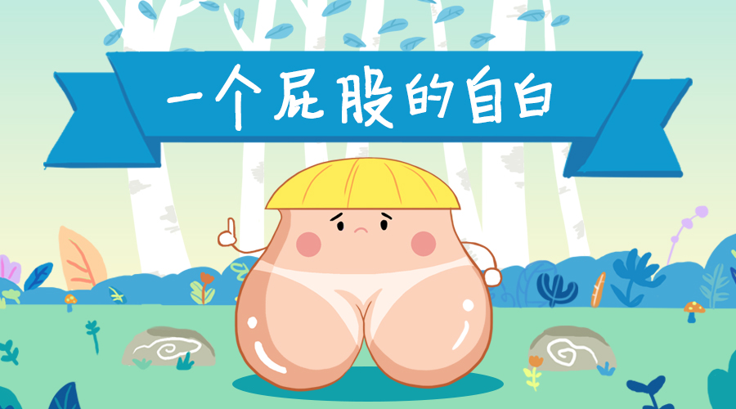
胸部发育
屁股圆润

Slide 10
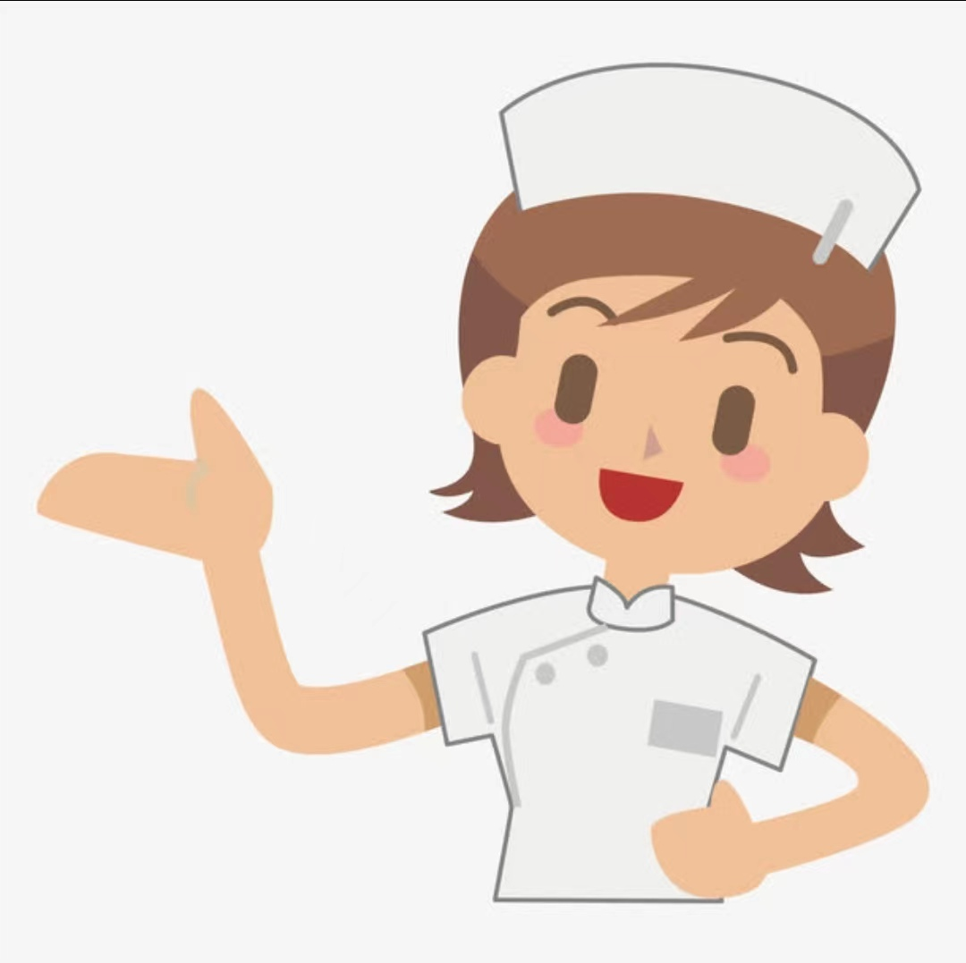
个子迅速变高
声音变细
有些人会长青春痘
乳房开始发育
腿毛、腋毛、阴毛开始生长
来月经
月经是标志女生进入青春期非常重要的现象

Slide 11
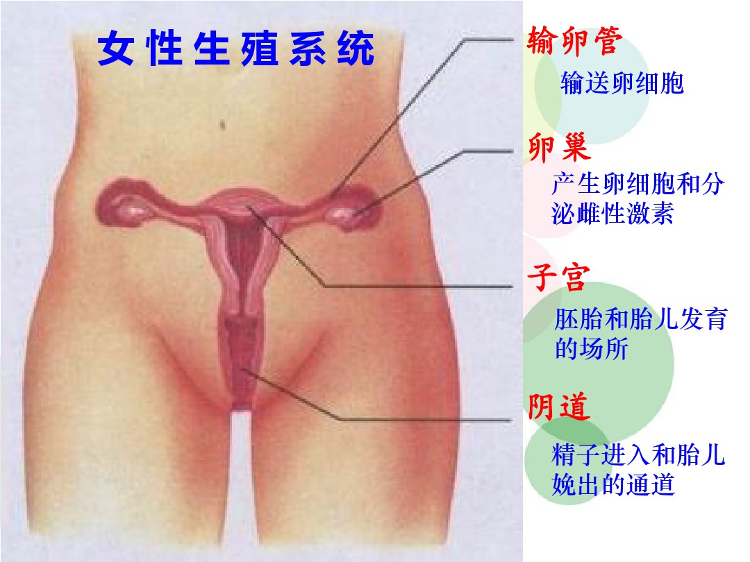

Slide 12
月经是如何形成的
如果卵子没有与精子结合，卵子在子宫内自动分解，经过约14天后，子宫内膜因激素作用而萎缩脱落及出血，经过阴道排出体外，约21～35天循环一次。这就是“月经”。
月经血呈暗红色，除血液外还有子宫内膜碎片、宫颈粘液及脱落的阴道上皮，出血多时就会有血凝块。

Slide 13
月经初潮
第一次来月经，称“月经初潮”。
平均在13～14岁，有人早在11岁，也有人晚在15岁，持续时间一般在3～7天，平均4～5天。初来月经可能不是很有规律，一两年后会正常的，同学们不必担心。
月经周期：出血的第1天为月经周期的开始，两次月经的第1日的间隔时间称为1个月经周期。一般为21～35天，平均28天，提前或延后7天仍属正常范围，如果短于21天或超过35天，那么最好到医院检查一下。
经量：指一次月经总的血量，一般为35～58毫升。
经期症状：经期一般没有明显的不适。少数女性可有腰酸、下腹部坠胀痛等感觉，并伴有轻度腹泻或便秘。

Slide 14
各式各样的朋友
从初潮后每个月都有月经。
初潮的经血只有少量，初潮过后，大概有3个月左右没有来潮。
在初潮以后的一段时间，月经周期有时延长，有时缩短。
初潮来临前虽会有白色的分必物，但是不用担心，如果分泌物略带褐色，就要和老师或家长商量了。

Slide 15

月经来的时候
每个人的症状表现不一样，如：
我没有什么异样
我有腹部胀的感觉
我有点忧郁
我变得非常愉快
我会想运动
我变得想安静地看书

Slide 16
月经的个人差异
月经周期
初潮年龄
经血量
月经期间
我是30天左右
我是25天左右
我在小学三年级就开始了
我高中三年级才开始
1汤匙的量
从1汤匙到6汤匙不等
我足足要7天
我3天就结束了

Slide 17
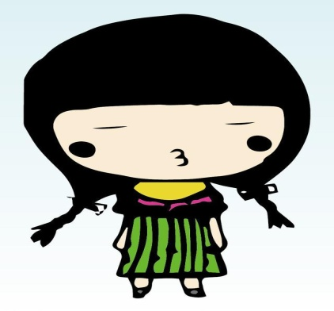
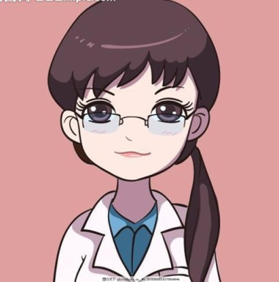
医生，为什么我会痛经？
痛经是指月经期间或者月经前几天腹部出现疼痛的现象，有的人还有腰痛、乳房胀痛或者腹泻等症状。
痛经原因：
可能是经血外流不畅，或是经血排出时子宫肌肉收缩过强，有时心理过度紧张、害怕也会导致痛经。

Slide 18
医生，女孩不来月经行不行？
月经是体内子宫内膜的周期性变化形成的，是我们女性的正常生理现象，没有月经可就不正常了。

Slide 19
医生，我来月经没有规律，是不是有问题？
一般开始月经的第一年，由于性器官未发育成熟，月经周期可能变化较大。但如果一年以后还没有规律，最好找医生查明原因。

Slide 20
经期个人卫生
注意
1、在大型超市选择购买质量信得过、安全的卫生巾，注意卫生巾的产品包装、有效期等；勤换，在处理卫生巾前后要注意手卫生，平时不宜用卫生护垫。
2、勤洗热水澡，保持身体清洁、干净。洗澡采取沐浴，不要盆浴，更不要游泳。注意卫生，不共用别人衣服、毛巾，自己的用品要勤洗勤晒。
3、注意保暖，尤其下腹部。月经期间抵抗力下降，避免涉水、淋雨、或冷水洗头、洗脚，夏天避免吃过多冷饮。
4、多喝温开水，多吃蔬菜和水果，忌食生冷及辛辣食物！
5、适当控制运动量，注意休息，保持充足的睡眠，避免剧烈的运动和劳动，可参加一些轻松的活动。
6、保持心情舒畅，情绪稳定。

Slide 21
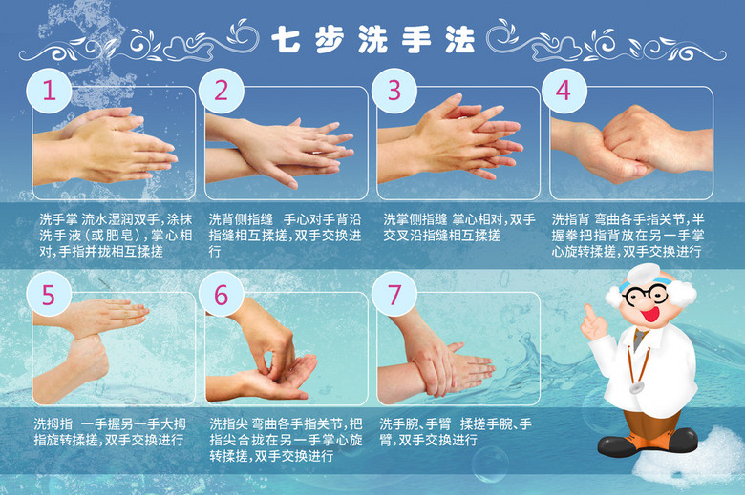

Slide 22
月经期间的穿着
注意
最好穿颜色较深的裙子及裤子，穿避免经血外漏的月经裤更理想。
使用过的卫生巾，先对折（有经血的一面向内），用卫生纸包好，再丢入厕所的垃圾桶内。
月经来潮并不是疾病，要像平常般地生活。
月经期间，由于体力的消耗较激烈，必须有充分的睡眠和均衡的饮食。
经血量较多时，一天要更换4至5次卫生巾。

Slide 23
来月经时可不可以做体育运动？
女性经期做运动是完全可以的，但也不能忽视月经期的特殊性，此时健身应注意以下卫生要求：
1、经期应避免过冷，过热的刺激（冷水淋浴和桑拿），特别是下腹部不易受凉，以免痛经或月经失调。
2、经期的第一、二天应减少运动量及强度，运动时间不宜太长。
3、经期不易做剧烈练习，如疾跑，跳跃（剧烈的健身操），负荷过大的力量练习等。以免造成经血量过多或影响子宫的正常位置。
4、经期一般不易游泳，以免在生殖器官自洁作用降低时病菌侵入造成感染。
5、月经期不能做腹部按摩。

Slide 24
经期的饮食
油炸食品也是经期女性的一大禁忌。
经期尽量少吃或不吃冷饮。
经期不要喝咖啡、浓茶，更不能饮酒，否则这些刺激品会让经期的不适感加重。
应多喝温热水，多吃水果、蔬菜，维生素C可以增强人体的抵抗力，减少由于经期抵抗力下降而引起的感染。
不要因为来例假就整天躺在床上或者以此为理由旷课请假

Slide 25
内裤上白色的东西是什么？
成长小帖士
白带和月经一样，也是
女性一种正常的生理现象。
正常的白带应是白色的，透明、黏稠、无异昧。
白带的作用之一是“生殖道的镜子”，青春期女孩生殖器官的正常与否，很多都可以从白带上看出来。
白带异常是女性内生殖器疾病的信号，应引起重视。
排卵期时白带透明、量多、稀薄，而其他时间则量少、黏稠。

Slide 26
阴部瘙痒是什么原因造成的？
1、外阴不良因素刺激，如不合格的卫生纸、卫生巾造成的。
2、外阴局部疾病：正常的外阴环境为弱酸性，内分泌改变环境以及一些淋病、霉菌性或滴虫性阴道炎等。
3、饮食因素：有些食物会导致外阴瘙痒，由于其中缺乏铁、核黄素、维生素A、维生素E、脂肪等，会使外阴皮肤干燥、脱屑、瘙痒。
4、精神因素：女性在精神异常的状况下，如忧虑、忧郁、紧张、烦躁时会自己认为外阴瘙痒，结果越抓越痒。

Slide 27
如何选择和清洗内裤？
更不宜穿丁字裤或T字裤
不宜穿深色的内裤
不宜穿紧身的内裤
不宜穿化纤的内裤
在内裤的清洗上，女孩应该注意
(1) 为增加摩擦密度，建议用拇指与食指捏紧，细密地搓弄，这样才洗得干净、彻底。
(2) 洗液必须是肥皂水。洗内裤时，最好用专用的盆，否则容易造成细菌的交叉感染，水也最好用凉水，内裤是贴身衣物，一定要勤洗。最好天天洗，及时洗。不要让内裤过夜，否则容易滋生细菌，且增加清洗的难度。
(3) 手洗内裤。内裤一般相对较小 。
(4) 晾内裤时，尽可能要在阳光下照射消毒。

Slide 28
青春期女孩的乳房保健
乳房发育的早晚、大小因人而异，没有绝对的标准，它受到体型、发育状况、营养、遗传等因素的影响。只要能正常发育，早点或晚点、大点或小点都是正常的。
医生，我的乳房一大一小怎么办？
不用怕，两侧乳房不一，生理上没什么不正常的，可以通过加强锻炼或经常按摩较小一侧的乳房来促进它的发育。平时要注意锻炼胸部肌肉，避免乳房被碰撞。

Slide 29
青春期女孩的乳房保健
医生，戴文胸是不是能够保护乳房？
是的，文胸能支撑乳房，防止乳房下垂。
但是乳房刚开始发育时不需要戴文胸，待乳房发育到一定体积时才需要戴文胸。过早戴文胸反而会影响胸肺的发育，戴文胸不能太紧也不能太松，睡觉时要松开文胸，以利于呼吸。

Slide 30
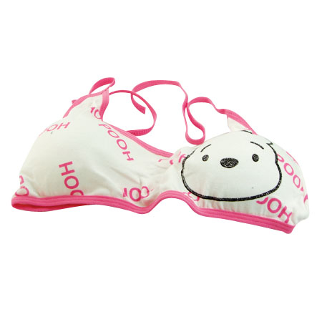

佩戴文胸的好处
能够保持乳房清洁，支持和衬托乳房，使其血液循环通畅，有助于乳房的发育。
可减少行走、运动和劳动时乳房的摆动，防止乳房松驰下垂。
能促进乳房内脂肪的积聚，使乳房更丰满，还可以弥补乳房过小等生理缺陷。

Slide 31

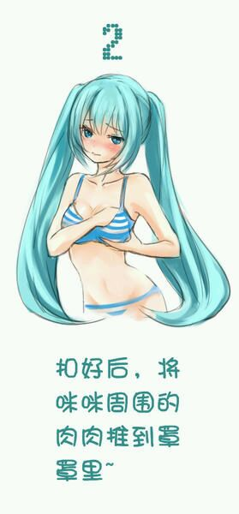
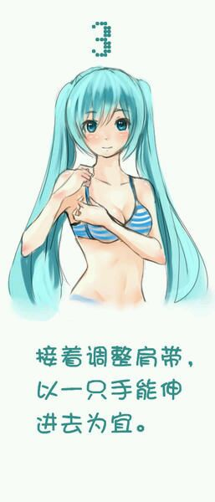
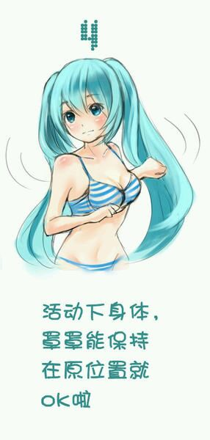
少女如何该戴文胸？

Slide 32
为什么我会长青春痘？
青春期时激素分泌旺盛，促使皮脂腺分泌物过多，堵塞毛孔，产生炎症，形成“青春痘”，医学上叫痤疮。
应对小窍门：
不要挤捏，以防感染！
少吃糖类、高脂肪食物和刺激性食品！
避免使用含油脂较多的化妆品。

Slide 33
青春期节食减肥有哪些危害？
1、影响身高发育
若是节食减肥的话，会导致某种营养元素缺乏而影响身高。
2、影响智力发育
长时间节食减肥会导致贫血症，减慢生长发育速度，同时也会限制智商发育，影响思维和学习能力。
3、影响月经来潮
在青春期处于生殖内分泌系统发育黄金时间段，因为节食减肥的话会减少脂肪摄入，导致月经量少、痛经、月经期紊乱甚至闭经。

Slide 34
4、影响第二性征发育
若是过度节食减肥的话，摄入的营养素不足会导致内分泌失调，而影响第二性征发育。
5、反弹严重
虽然节食减肥有一定的效果，但当恢复正常饮食后，因为脂肪细胞一直被抑制而恢复其原有弹性，加速扩张，快速吸收脂肪，导致身形比以前更肥胖。
6、缺乏营养素
若是节食的话会引起营养素摄入不足，从而诱发疾病。缺乏蛋白质时会导致发育迟缓，下降抵抗力，影响智力发育，甚至引起营养不良性水肿和内分泌失调。缺乏维生素B2时会引起脚气病。缺乏维生素C会引起坏血病，缺乏维生素D可导致骨代谢异常，引起骨骼变形，缺乏维生素A会引起夜盲症。

Slide 35

青春期带来的变化
讲究打扮，留意谁在看自己
喜欢看描写爱情的电影和小说
爱去看高年级男生打球
喜欢上网和陌生人聊天
喜欢向异性朋友发短信
有打不完的电话
在特别的日子喜欢给人送礼物
爱把抽屉和日记加锁

Slide 36
青春期心理变化
1、思维的独立性、批判性和创造性有了明显发展。对他人的想法和观点一般不轻信和盲从，喜欢发表独立见解，但知识水平较低，观点常常偏激、片面化和表面化。
2、情绪发展情感丰富易变。活泼而富有朝气，常有冲动性，不善于克制自己。情感易变，意志不稳定。

Slide 37
3、“自我意识的增强”――进入青春期自我意识迅速发展，突出地表现自尊心增强“成人感”与寻求“独立”的意识强烈。感到自己是成年人，极力想表现出成人的作风和气魄。对父母与教师的教导与劝告往往怀疑、忽视。对伙伴知已情同手足。但遇到挫折又有依赖性，渴望得到家长和老师的关怀。
4、“性意识的萌发”――随着身体的发育，性意识也开始萌动，男女生交往成为一个值得注意的重大问题。青春期的来临，青春期朋友会产生与异性交往的强烈渴望，他们对异性同龄伙伴产生亲近感，喜欢和异性在一起交谈、游玩、聊天，渴望在异性面前显示自己，希望博得异性的好感。
这是一种先天性行为，是由遗传因素决定的，也是进入青春期后，体内的性激素在悄悄地起作用。

Slide 38
青春期如何与异性同学相处？
男女生的交往是正常的，而且是必要的，有益于青少年身心健康成长。心理学的研究和实际观察发现：青春期交往范围广泛，既有同性知己，又有异性朋友的人，比那些缺少朋友，或只有同性朋友的人的个性发展更完善，情绪波动小，情感丰富，自制力较强，心理健康水平较高，容易形成积极乐观、开朗豁达的性格。

Slide 39
青春期如何与异性同学相处？
首先，注意交往方式。
1、不必过分拘谨；
2、不应过分随便；
3、避免单独在一起的机会。
其次，要把握交往的尺度。
要从思想上和行为上分清友谊与爱情的界限。

Slide 40
青春期如何与异性同学相处？
为防患于未然，对于抱着谈情说爱为目的的约会，最好婉言谢绝，让对方明白你的心思，但要注意方式方法，不可伤害对方的自尊心。对于纠缠不休，甚至威逼诱吓的人，就要请家长、老师、同学、朋友们帮助处理了。只要把握与异性交往的尺度，诚恳对人，热情大方，自尊自重，便能处理好与异性的关系，以自身良好的修养和人品赢得异性的尊重和友情。

Slide 41
什么是早恋？
早恋是指未成年男女过早建立恋爱关系的行为。年龄在18岁以下的青少年和中学生谈恋爱，属于早恋行为。
早恋的特点：
1、认识不到爱情与友谊的差别
2、早恋具有盲目性
3、早恋具有隐蔽性
4、早恋具有兴奋性和冲动性
5、过于美化、迷恋对方
6、情绪多变，难舍难分而又喜怒无常
7、分辨不清“爱情”与“好感”的区别

Slide 42
我们应该有清醒的认识：过早的迷恋是一种不适时的失控心理和行为。
（1）青少年时期是每个人在积累知识，增加社会经验的时期，应该分清主次，学习才是这个时期的主旋律。
（2）此时每个人在心理上还没完全独立，经济上更依赖家长，根本不具备任何谈恋爱的条件。
（3）初中学生对人生、对社会、对世界的看法相对幼稚，思想不稳定。

Slide 43
如何顺利度过青春期

Slide 44
要有正确的审美观
（1）突出青春的自然美
（2）美的魅力贵在整体美
（3）注意自己的风度美
（4）保持健康美
加强与父母、老师的沟通
我们要以开朗、豁达的态度与父母老师加强沟通，得到有经验的长辈的帮助，学习长辈的长处，得到更多的理解和引导，避免误入歧途。

Slide 45
优雅大方地与男同学交往
如何做？
（1）交往的目的是学习异性的长处。
（2）在与男同学的交往中，要体现自己的高尚情操和良好道德修养。要举止端庄、稳重、大方。穿着打扮要与中学生的年龄、身份相协调，体现出懂礼貌、有教养、情趣高尚。
（3）在与男生相处时，要保持空间距离，不超越友谊的界限；要理智把握自己的感情；决不做出有损自己尊严的事，要避免过分的热情和亲近。
（4）不轻易接受男生赠送的礼品，不随便让男生进入自己的小天地。要理智谢绝异性的爱慕与追求。
（5）要学会自我保护和防范侵害，不随便单独与男性接触，特别是在黑夜和偏僻的地方，不与男性拥抱、接吻。遇到侵扰和挑逗要冷静地设法摆脱。

Slide 46
如何保护自己？
不能被侵犯的部位：
腹部、腰部、臀部、大腿内侧、胸部、阴部等
这些部位不能让人触摸，也不能向别人暴露。当有人触摸时，应该大声、凶悍地说“不可以”“不行”，并远离这个人，过后告诉家人或老师。

Slide 47
如何自我保护？
1、提高警惕性，防范以恶意出现的坏人，也要警惕以“善意”出现的好心人。
2、不要一个人或少数几个女同学到公园、河边、树木等偏僻的地方去看书或复习功课。
3、不要去各种酒吧或歌舞厅，不轻易与网友见面。
4、避免单独和男子在家里或封闭的环境中会面，尤其是到男子的家里去。
5、与父母闹别扭时切不可赌气离家出走，未得家长许可，不要在别人家夜宿。
6、衣着不要太暴露，不要过于打扮。

Slide 48
7、不要贪图小便宜，对熟人过分殷勤要小心。
8、在生疏的地方问路时，不要独自跟着愿意带路的人走。不要一个人或少数几个女同学招手搭便车。
9、记住在没有病人家属或女护士在场的情况下，男医生不能对女病人的下身进行检查（医院有规定）。
10、到男老师家补习功课，要尊重老师，不应对老师过分亲呢的言谈或举动。
11、不读黄色手抄本或淫秽色情书刊、画报、不看黄色录像。
12、如自己做错了什么事，不要让人作为把柄，威胁你听从他的摆布。

Slide 49
自信、自爱
相信你自己，你会越来越优秀
爱惜自己，做你自己身体的保护神
同学们，不管你是女生还是男生，不管你学习成绩是否优秀，你总有你的优点。把握好自己，走好每一步，相信你们每一个人都将会有各自灿烂的明天和美好的未来。

Slide 50
祝可爱的女生们快乐与成长同行！

